Slide 1
How to Zotero
An inofficial guide to literature research
Annika Tave Overlander

Slide 2
Part 1: Zotero Einrichten

Slide 3
Schritte
Installation
Zotero selbst (Literaturverwaltung)
Zotero Browser Extension „Save to Zotero“ (speichern von Internetdokumenten direkt in die Lit-Verwaltung)
Zotero Word Add-In (für easy Zitieren in Word Dokumenten, meist automatisch Teil der Zotero Installation)
Bibliothek anlegen
Collection/ Sammlung anlegen
Zitieren

Slide 4
Part 2: Lit-Recherche Best Practice

Slide 5
Fragen
Wo suchen?
Was suchen?
Wie suchen?
Wie & was davon dokumentieren?

Slide 6
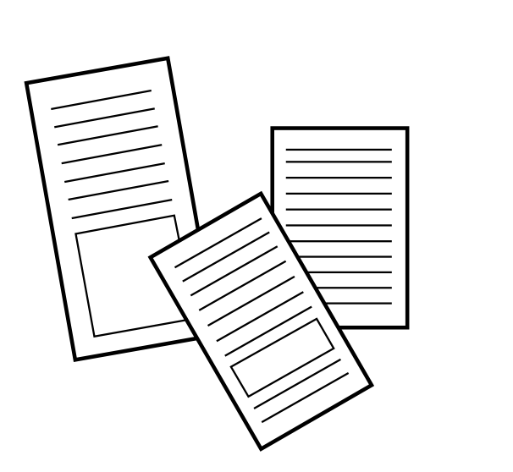

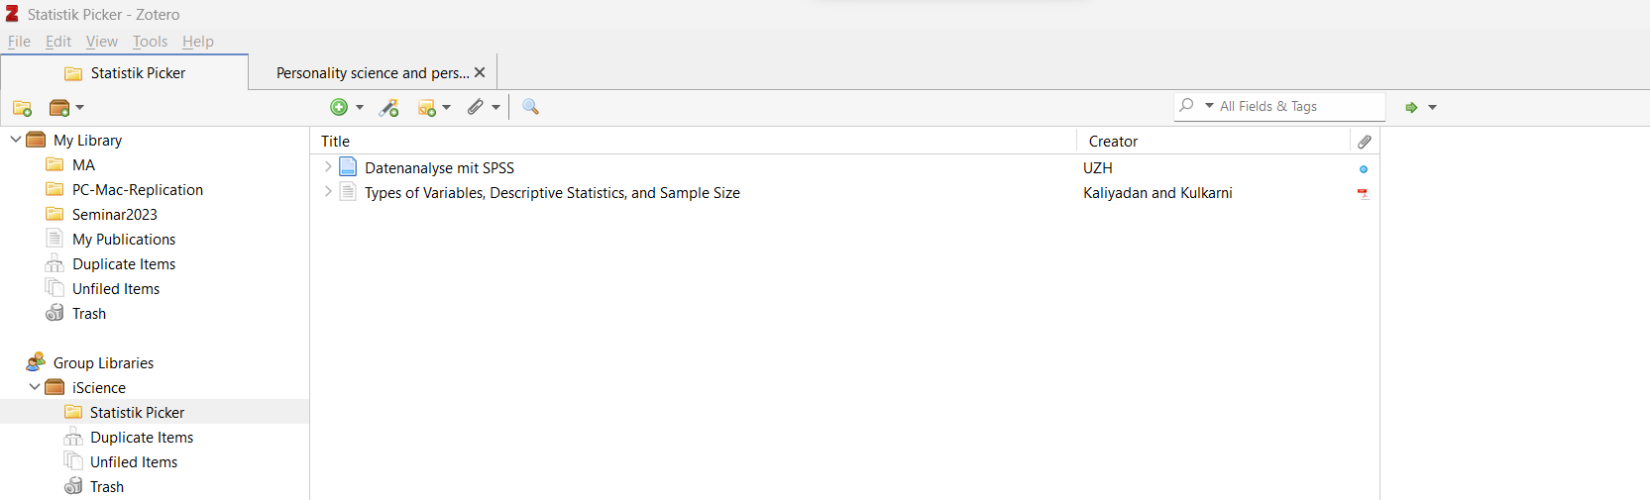
Happy Paper Hunting!

